Slide 1
Курсовой проект студента 2 курса группы ист-21 Галабурды романа
Разработка программы, моделирующей работу банка, на языке Visual C++

Slide 2
введение
Программа разработана на языке Visual C++ при помощи объектно-ориентированного подхода к программированию.
Использовалась интегрированная среда разработки Microsoft Visual Studio Ultimate 2012.
Работа с базами данных осуществлена при помощи программы Microsoft Access 2013.

Slide 3
Объектно-ориентированная подход к программированию
Главными постулатами в объектно-ориентированном подходе являются:
Наследование
Полиморфизм
Инкапсуляция
Абстракция

Slide 4
Предметная область
При разработке данной программы учитывались и реализовывались такие функции банка, как:
Выдача кредитов
Добавление
Частичная выплата
Закрытие
Выдача банковских пластиковых карт
Добавление
Снятие средств
Пополнение баланса
Предоставление депозитов (банковских вкладов)
Добавление
Частичное снятие средств
Пополнение баланса
Закрытие

Slide 5
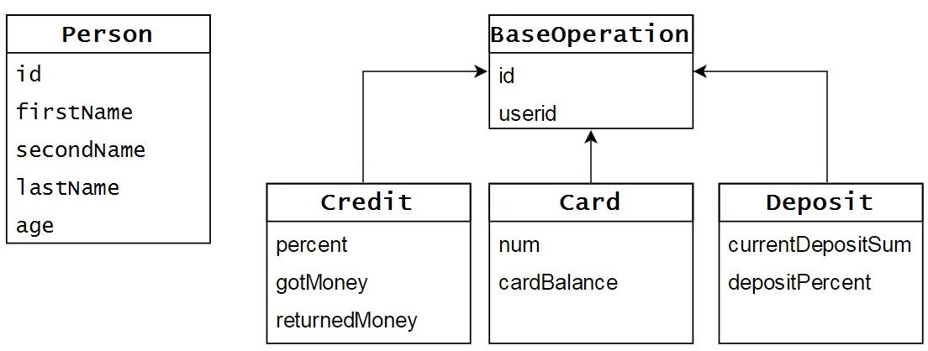
Диаграмма классов

Slide 6
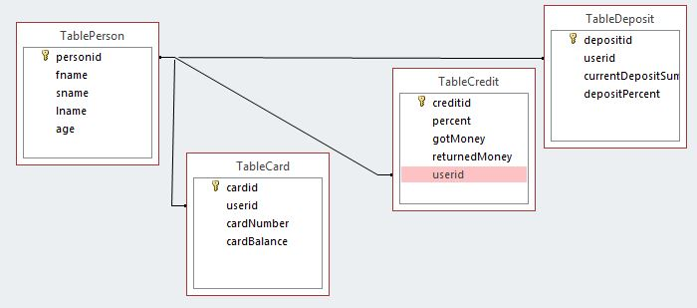
Схема базы данных

Slide 7
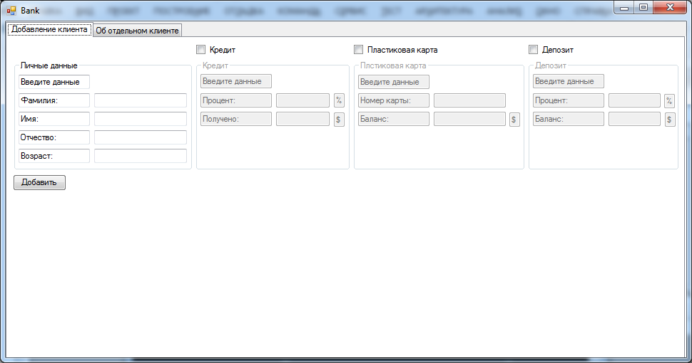
Тестирование вид формы после запуска программы. Вкладка «добавление клиента»

Slide 8
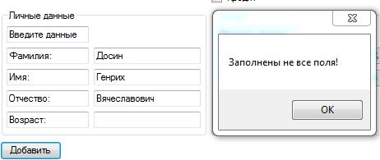
Защита от введение недостаточного количества данных при добавлении клиента

Slide 9
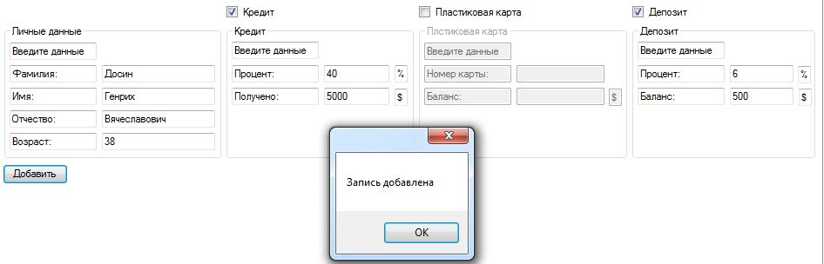
Успешное добавление нового клиента (включая кредит и депозит для него)

Slide 10
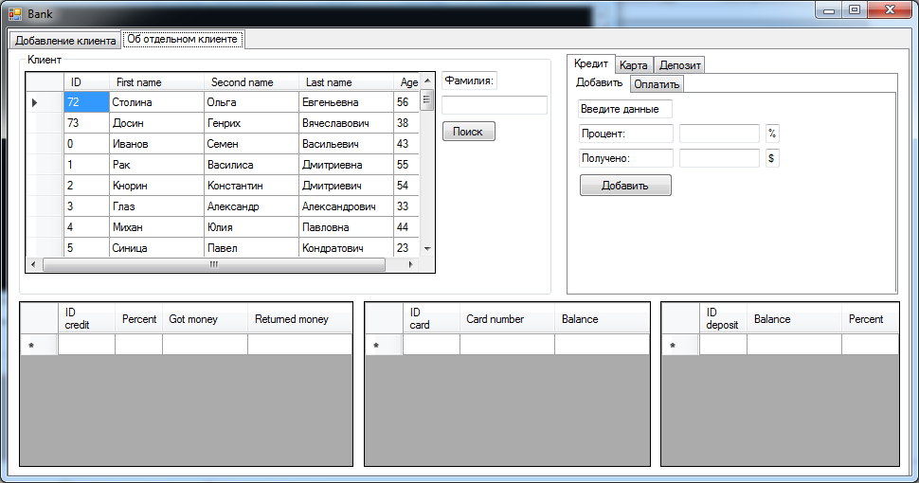
Вкладка «об отдельном клиенте»

Slide 11
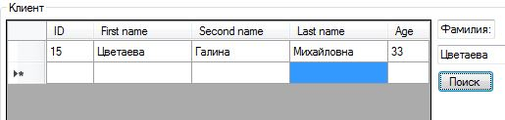
Поиск по фамилии

Slide 12
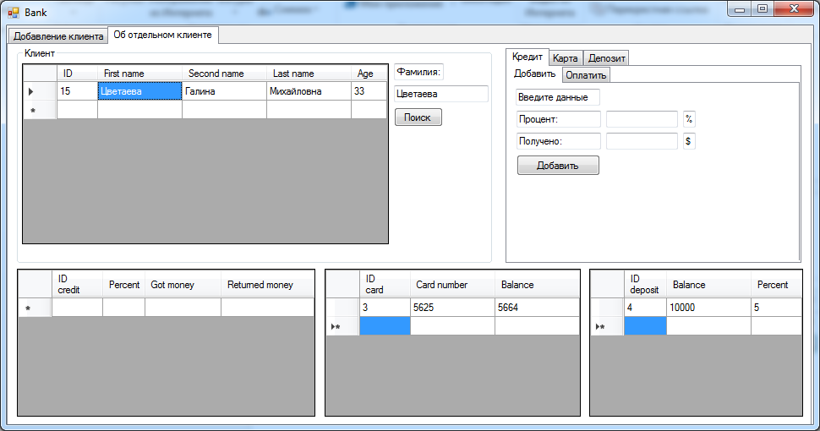
При нажатии на строку с клиентом происходит вывод всех его услуг, содержащихся в таблицах базы данных

Slide 13
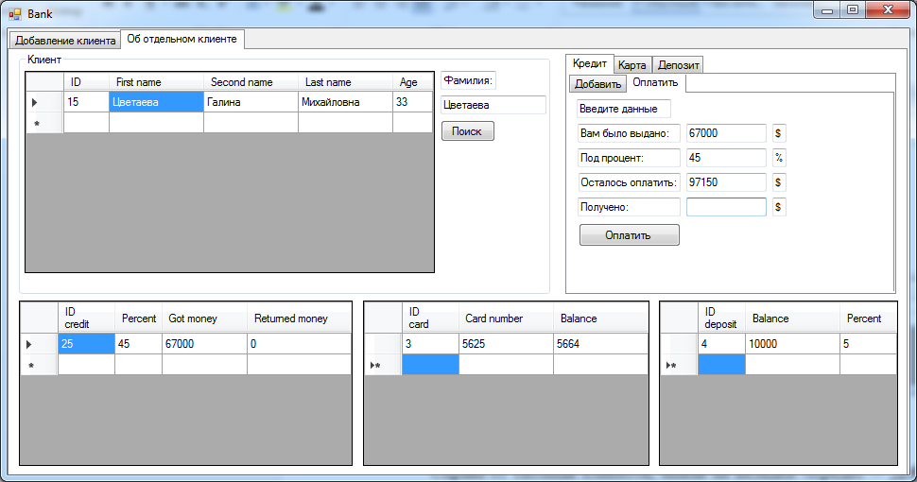
Информация о кредите

Slide 14
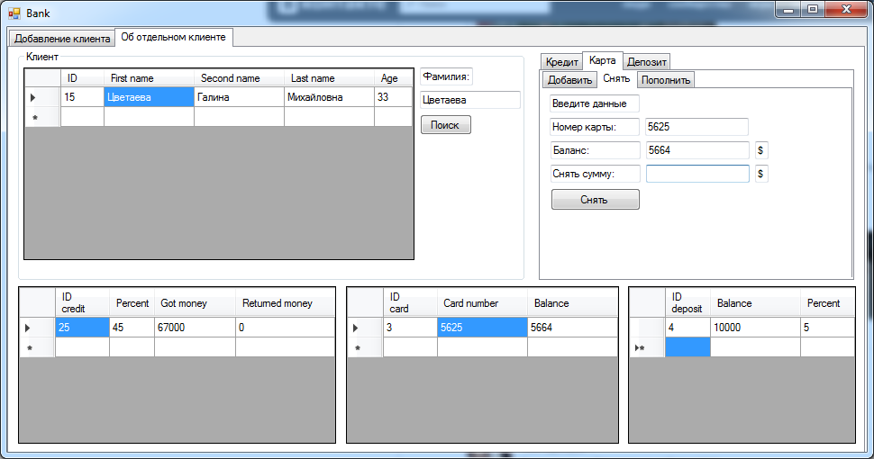
Информация о карте

Slide 15
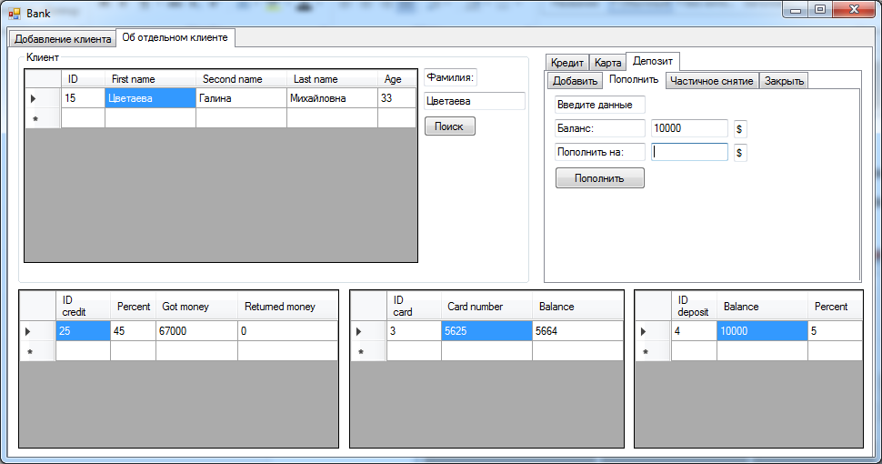
Информация о депозите

